Slide 1
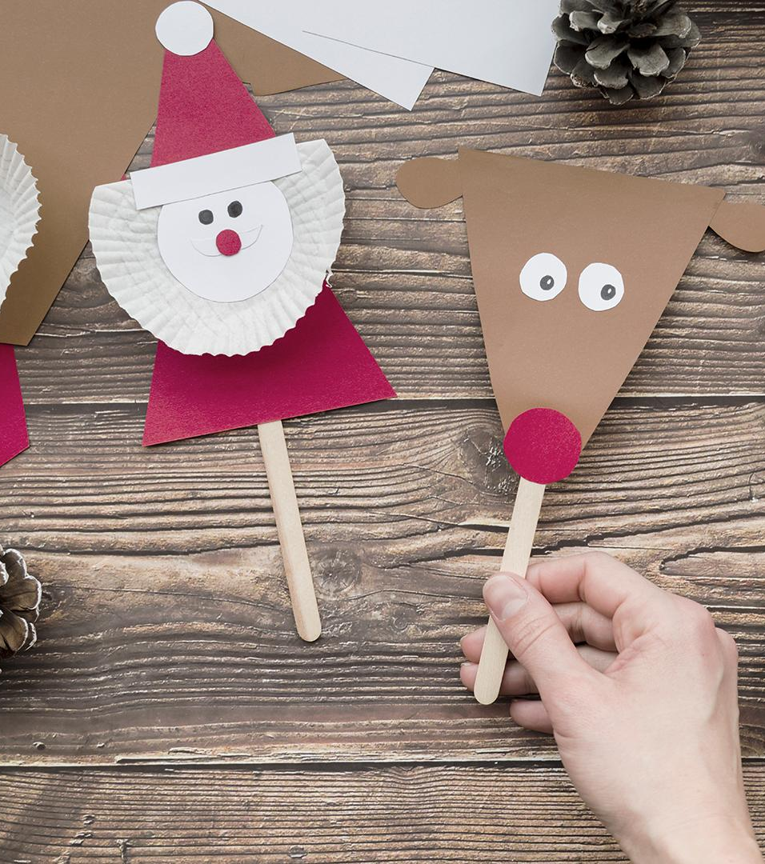
Misa Wengi Natal
Kemis, 24 Desember 2020

Slide 2
CUNDUK WAKTU
Cunduk waktu ninggang mangsa
Kiwari Kristus tos babar
Peuyar sinar pangharepan
Nyinglarkeun lalangse peuting

Slide 3
Uga Nabi tinekanan
Kabéh bangsa galumbira
Gusti leres tuhu jangji
Ngutus Panyalamet dunya

Slide 4
Masing inget hé manusa
Kana Dawuhan Pangeran
Amalkeuneun masing nyata
Dina hirup sapopoé

Slide 5
Mun kitu maksudna éstu
Ngéling-ngéling Kristus babar
Sabab SabdaNa mijalma
Nyata dina laku hadé

Slide 6
LAKU TOBAT
Abdi ngangken
ka Gusti Allah nu Mahakawasa
sareng ka parawargi sadaya,

Slide 7
yén abdi tos milampah dosa,
dina pikiran sareng cariosan,
dina naon nu tos dipilampah
sareng nu teu kapilampah

Slide 8
jalaran abdi nu lepat, abdi nu
lepat, abdi nu teu kinten lepatna.
Ku margi éta abdi manuhun

Slide 9
ka Ibu Santa Maria nu tetep
Parawan, ka sadaya para
Malaékat sareng Jalmi-jalmi
Suci,

Slide 10
sareng ka parawargi sadaya,
supados mangdoakeun abdi ka
Pangèran, Allah urang sadaya.

Slide 11
GUSTI MUGI MIKAWELAS
I : Gusti, mugi mikawelas
ka abdi sadaya
U : Gusti, mugi mikawelas
ka abdi sadaya

Slide 12
I : Kristus, mugi mikawelas
ka abdi sadaya
U : Kristus, mugi mikawelas
ka abdi sadaya

Slide 13
I : Gusti, mugi mikawelas
ka abdi sadaya
U : Gusti, mugi mikawelas
ka abdi sadaya

Slide 14
PUJIAN KAMULAAAN
I : Kamulyaan ka Allah Rama
di Sawarga …

Slide 15
Pinuji Gusti di manggung
Allah Rama jumeneng
Raja Sawarga
Gusti teh Agung sareng Mahakawasa

Slide 16
Di sembah kusadaya
bala sawarga
Nu dimulyakeun
ku sadaya mahluk-Na
Di piajrih umat nu miwedi asih

Slide 17
Sing tengtrem umat di dunya
Nu kamanah ku Mantenna
Pinuji Allah di manggung
Puji nu janten Putra-Na,
Yesus Kristus

Slide 18
Nya Anjeunna
anu munah dosa dunya
Nu miwelas miasih umat sadaya
Sami linggih digedengeun
Allah Rama

Slide 19
Murbeng alam satara
sareng Roh Suci
Puji Gusti anu suci
Geusan Kamulyaan Rama

Slide 20
Reff :
Langit mangka suka bungah
Alam dunya surak ayeuh-ayeuhan
Dipayuneun Pangéran
Lantaran Mantenna sumping
ka dunya

Slide 21
Kawihkeun lalaguan anyar
kanggo Pangéran.
Kawihkeun kanggo
Pangéran he sakuliah jagat

Slide 22
Geura karakawihan
kanggo Pangéran,
Mangka dipuji JenenganaNa

Slide 23
Reff :
Langit mangka suka bungah
Alam dunya surak ayeuh-ayeuhan
di payuneun Pangéran
lantaran Mantenna sumping
ka dunya

Slide 24
Geura uarkeun ti poé ka poé,
Kasalametan nu asalna
ti Pangéran.
Caritakeun KamulyaanaNa

Slide 25
Di kalangan bangsa-bangsa,
Tataan padamelanaNa nu
arahéng dikalangan
sélér bangsa.

Slide 26
HALLELUYA
Reff :
Halleluya, halleluya,
Halleluya, halleluya.

Slide 27
Kaula nguarkeun ka aranjeun
kabungahan nu taya papadana
Poe ieu geus dibabarkeun
pikeun aranjeun jurusalamet
Nyaeta Yesus Kristus, Pangéran

Slide 28
AOSAN INJIL
I : Pangèran nyarengan aranjeun.
U : Tur nyarengan roh anjeun.

Slide 29
AOSAN INJIL
I : Nya ieu Injil Yèsus Kristus numutkeun ………...
U : Kamuliaan ka Gusti,
nun Pangèran!

Slide 30
SYAHADAT
Abdi percanten ka Gusti Allah,
Rama nu mahakawasa,
nu nyiptakeun langit sareng bumi,

Slide 31
sareng ka Yèsus Kristus,
Putra-Na nu Tunggal,
Gusti Pangèran urang sadaya,

Slide 32
Anu ditampi ti Roh Suci,
dibabarkeun ku
Parawan Maria,
Anu nandangan sangsara

Slide 33
dina waktos pamaréntahan
Ponsius Pilatus, disalibkeun,
pupus sareng dikurebkeun

Slide 34
AnjeunNa lungsur ka naraka,
dina dinten katiluna, AnjeunNa
lugay deui ti antawis nu maraot

Slide 35
AnjeunNa munggah ka Sawarga,
sareng linggih di tengeneun
Gusti Allah Rama
nu Maha Kawasa

Slide 36
ti dinya AnjeunNa bakal sumping
geusan mutuskeun pangadilan
kanggo nu harirup
sareng nu maraot.

Slide 37
Abdi percanten ka Roh Suci,
Gareja Katolik anu suci,
kamanunggalan para suci,

Slide 38
panghapunten dosa-dosa,
cengkatna badan,
sareng hirup langgeng.
Amin.

Slide 39
HAYU BATUR
Hayu batur urang singkil
Nohonan Panyaur Gusti
Béla bangsa jeung nagara
Nu didasaran ku iman

Slide 40
Sipat jujur sarta adil
Tihang hirup kumbuh urang
Wani bela ka nu leutik
Nya eta korban nu estu

Slide 41
SASAYAGIAN BABAKTI
U : Pinuji Gusti Allah
salalamina langgeng

Slide 42
SASAYAGIAN BABAKTI
U : Mugi Gusti Pangèran nampi
kurban dina panangan Anjeun,
kanggo kaagungan miwah kamuliaan jenengana-Na,

Slide 43
SASAYAGIAN BABAKTI
kanggo kasalametan urang
sareng sakumna Gareja
nu suci.

Slide 44
PANGJAJAP PREFASI
I : Pangèran nyarengan aranjeun.
U : Tur nyarengan roh anjeun.

Slide 45
I : Unggahkeun mamanahan urang.
U : Parantos munggah
ka lenggah Pangèran.

Slide 46
I : Mangga urang miunjuk sukur ka Pangèran, Allah urang.
U : Parantos salayakna
sareng sakedahna.

Slide 47
SUCI SUCI
Suci, suci, yaktos suci Pangèran,
Allah nu murbawisèsa.
Sawarga sareng dunya
pinuh ku kamuliaan Gusti.

Slide 48
Hosanna nu di manggung.
Diberkahan AnjeunNa nu sumping
kalayan asmana Pangèran.
Hosanna nu di manggung.

Slide 49
Kanjeng Rama
Kanjeng Rama
nu jumeneng di sawarga
Mugi di mulyakeun
panjenengan Gusti

Slide 50
Mugi mugi sumping
Karajaan Gusti
Mugi kalaksanakeun
Pangersa Gusti

Slide 51
Di dunya sapertos
dilebet sawarga
Paparin rejeki ka
abdi sadaya

Slide 52
Mugi Gusti
ngahapunten kalepatan
Sapertos abdi
sadaya ngahapunten

Slide 53
Sareng mugi Gusti
ulah ngalebetkeun
Abdi abdi sadaya
kana panggoda

Slide 54
Nanging mugi Gusti
kersa ngaleupaskeun
Abdi sadayana
tina kaawonan

Slide 55
Margi nya Gusti
nu kagungan karajaan,
kakawasaan,
sareng kamuliaan, ayeuna
sareng salalamina langgeng.

Slide 56
ANAK DOMBA ALLAH
Anak Domba Allah,
nu munah dosa-dosa dunya,
mugi mikawelas
ka abdi sadaya.

Slide 58
Anak Domba Allah,
nu munah dosa-dosa dunya,
mugi mikawelas
ka abdi sadaya.

Slide 59
Anak Domba Allah,
nu munah dosa-dosa dunya,
paparin abdi sadaya
katengtreman.

Slide 60
AJAKAN NAMPI KOMUNI
Nun Pangèran,
abdi teu pantes,
Gusti kedah rurumpaheun
ka rorompok.

Slide 61
Nanging sumangga
ngadawuh baé,
tinangtos jiwa abdi
mendak waluya.

Slide 62
TEMBANGKEUN LAGU NATAL
Natal, tembangkeun lagu Natal
Heug rayakeun tuh Gusti
nu sumping
Immanuel nu babar di kandang

Slide 63
Di Betlehem di nagri Yudea
Tuh malaikat mumuji Pangéran
Pangangon mah aléwoh galumbira
‘Yu batur urang pada suka bungah

Slide 64
Natal, tembangkeun lagu Natal
Urang téang nu ebog di bedong
Raja Agung nu teu kumagungan

Slide 65
Sareh ati, jembar sih piwelas
Ninggang dina uga para Nabi
Panyileukan jalma anu miiman
‘Yu batur urang pada
munjung muja

Slide 66
Natal, tembangkeun lagu Natal
Kujalaran piwelasNa langgeng
Gusti kersa lumungsur ka dunya
Janten tuduh jalan ka Sawarga

Slide 67
Caang dunya nu diantos-antos
Lir srangéngé nu ngahibaran alam
Bray caang peuting
geus kasilih beurang

Slide 68
NATAL, NATAL
Natal, Natal sumarambah,
ka saalam dunya
Cumeluk ka kabéh mahluk
Cumarita ka sagala bangsa

Slide 69
Nyaturkeun galur nu éstu
Nyata dina laratan sajarah
Lungsurna Juru Salamet
Juru Salamet manusa

Slide 70
Yesus Kristus Panebus
Yesus Kristus Panebus
Natal,Natal kanggo aranjeun.

Slide 71
Natal, Natal nyaliara,
ngemban Pangandika
warta suka matak bagja
ti Sawarga ajangna manusa

Slide 72
panghampura dosa jalma
nu teu tiasa nyucikeun diri
Lungsurna Juru Salamet
Juru Salamet manusa

Slide 73
Yesus Kristus Panebus
Yesus Kristus Panebus
Natal,Natal kanggo aranjeun.

